Slide 1


DESARROLLO DE APLICACIONES EMPRESARIALES I
SESIÓN 12
GESTIÓN DE PRUEBAS DE CALIDAD DE SOFTWARE JAVA

Slide 2


OBJETIVOS
DE LA SESIÓN

Slide 3



+ OBJETIVOS
Datos
Persistentes
Servlet
Accede e
invoca
JavaBean
Request
Controlador
Resultado
Modelo
Guardar
Obtener
Desplegar
Navegador
Response
Usa
Pruebas unitarias
de componentes de
Modelo de Negocio
Vista
JSP
Contenedor Web

Slide 4
GESTIÓN DE PRUEBAS DE
CALIDAD DE SOFTWARE JAVA

Slide 5


+ GESTIÓN DE PRUEBAS DE CALIDAD DE SOFTWARE JAVA
¿QUÉ SON PRUEBAS UNITARIAS?
Aseguran que un método particular de una clase realiza exitosamente un conjunto de tareas.
Una prueba unitaria es una pieza de código escrita por un desarrollador que ejercita una muy pequeña y específica área de funcionalidad del código desarrollado.

Slide 6
+ GESTIÓN DE PRUEBAS DE CALIDAD DE SOFTWARE JAVA
¿PARA QUÉ SIRVEN LAS PRUEBAS UNITARIAS?
Reducir los bugs en nuevas funcionalidades.
Reducir los bugs en las funcionalidades existentes.
Hacer pruebas nos ayuda a pensar.
Las pruebas son buena documentación.
Ayudan a mejorar el diseño.

Slide 7
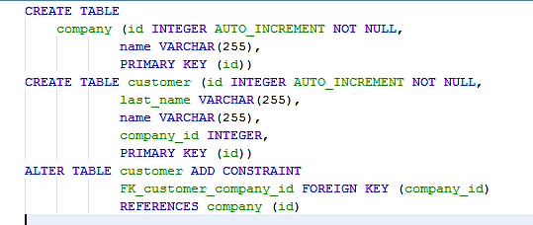
+ GESTIÓN DE PRUEBAS DE CALIDAD DE SOFTWARE JAVA
MODELO DE DATOS

Slide 8
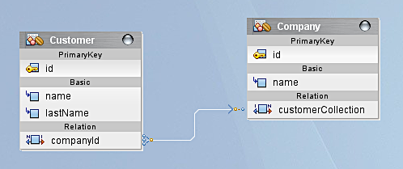
+ GESTIÓN DE PRUEBAS DE CALIDAD DE SOFTWARE JAVA
MODELO JPA

Slide 9
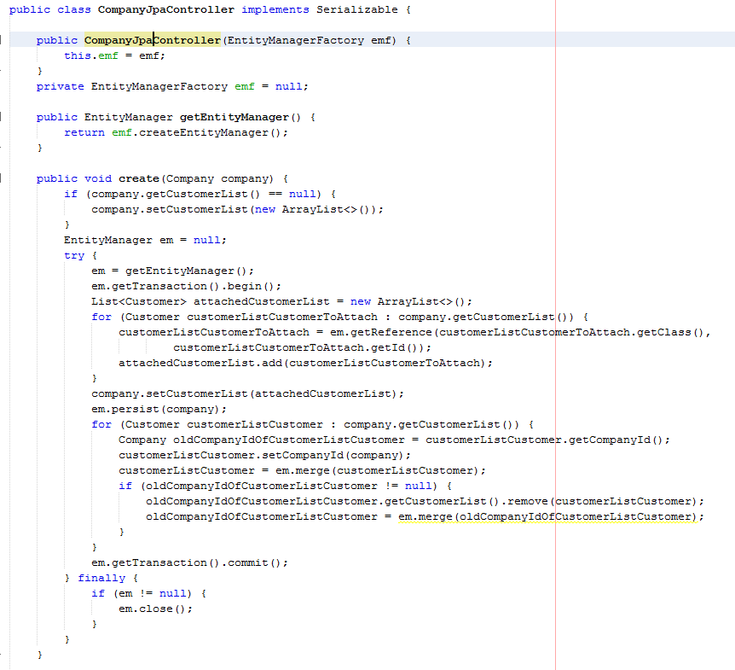
+ GESTIÓN DE PRUEBAS DE CALIDAD DE SOFTWARE JAVA
CLASE CONTROLADORA DE LA ENTIDAD
Inyección del Entity Manager
Método a ser probado

Slide 10
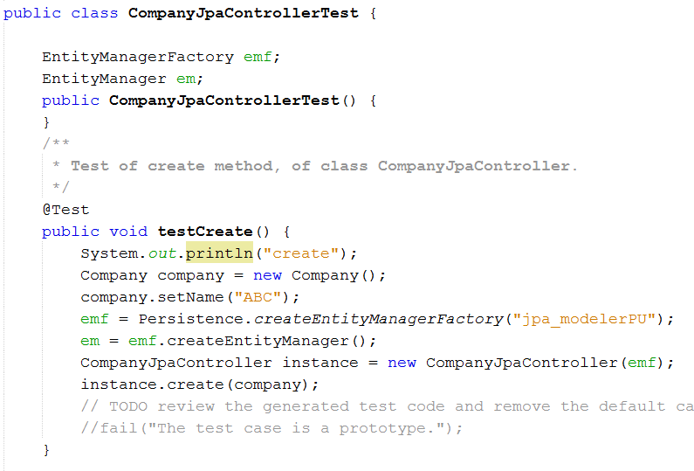
+ GESTIÓN DE PRUEBAS DE CALIDAD DE SOFTWARE JAVA
LA PRUEBA DEL CONTROLADOR
Prueba del método create de la clase CompanyJpaController

Slide 11
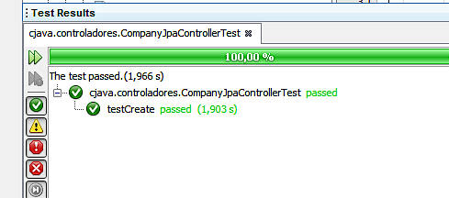
+ GESTIÓN DE PRUEBAS DE CALIDAD DE SOFTWARE JAVA
RESULTADOS DE LA PRUEBA
Prueba exitosa.
Datos no corruptos
Flujo sin errores
Tiempo de ejecución de la prueba.

Slide 12
GESTIÓN DE PRUEBAS DE CALIDAD DE SOFTWARE JAVA. RESUMEN

Slide 13
+ GESTIÓN DE PRUEBAS DE CALIDAD DE SOFTWARE JAVA. RESUMEN
RESUMEN
Datos
Persistentes
Servlet
Accede e
invoca
JavaBean
Request
Controlador
Resultado
Modelo
Guardar
Obtener
Desplegar
Navegador
Response
Usa
Pruebas Unitarias
de componentes de
Modelo de Negocio
JUNIT
Vista
JSP
Contenedor Web

Slide 14
GESTIÓN DE PRUEBAS DE CALIDAD DE SOFTWARE JAVA (TAREA)

Slide 15
TAREA
OBJETIVO
Reconocer la importancia del desarrollo de pruebas unitarias en desarrollo de software.

Slide 16
TAREA
Desarrolle Pruebas unitarias a los componentes de Software del modelo de negocio del caso.

Slide 17


